Slide 1


Notes:
Comentários gerais:
Para cada slide temos que ter uma versão curta e uma versão extensa
Slide com estatísticas
Roadmap
Slide com projeção financeira - incluindo dinheiro dos fundos

Slide 2

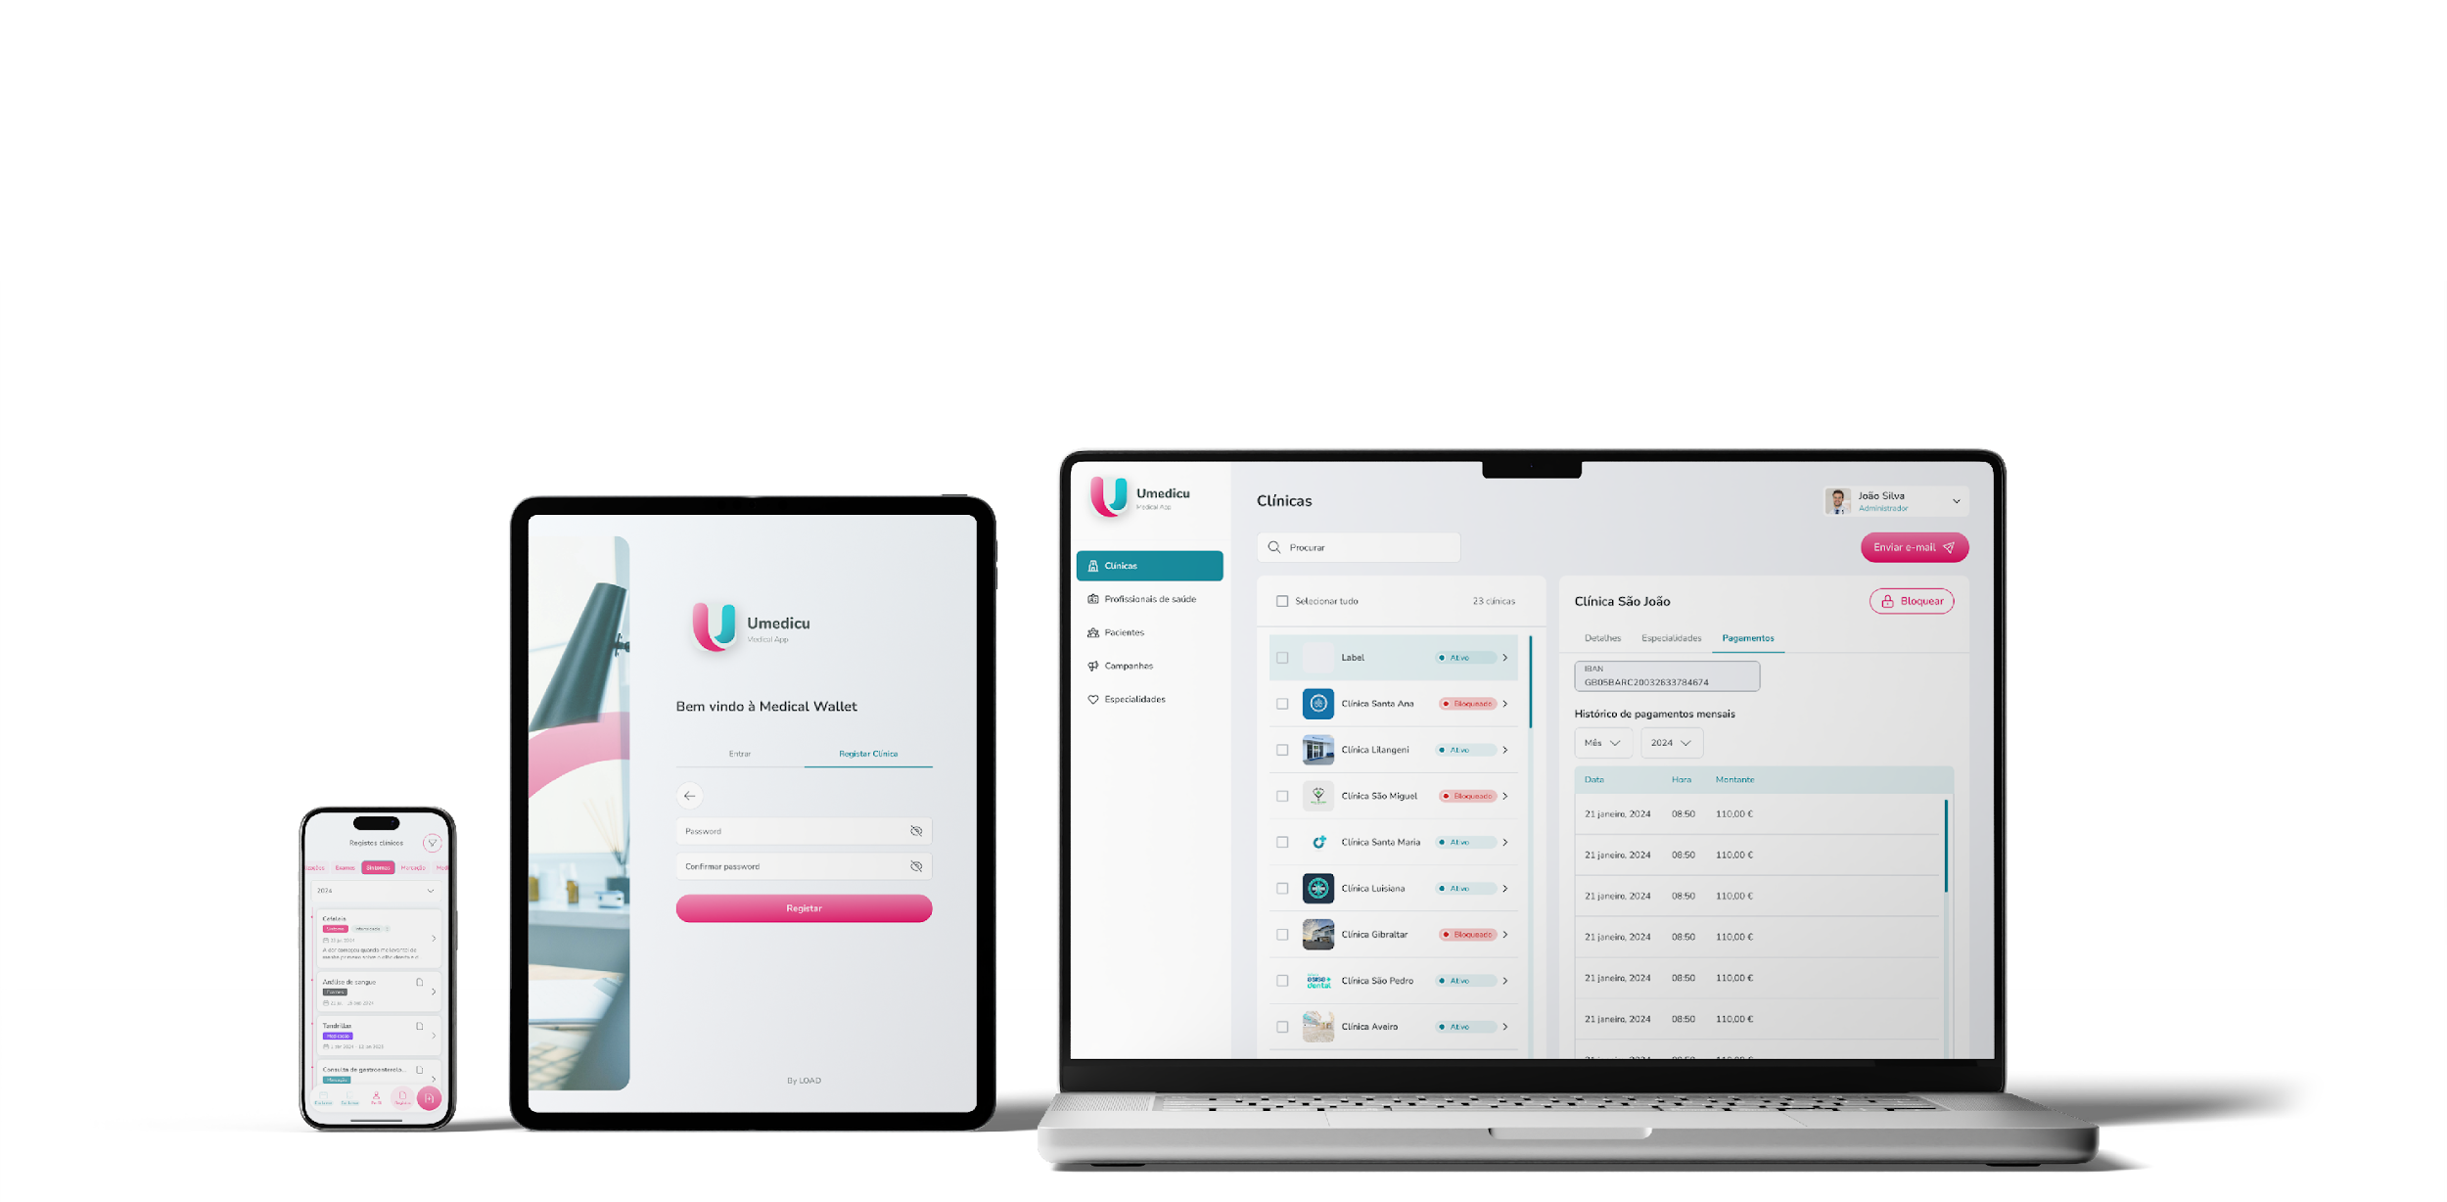


Pitch informativo
+351 912 912 912
geral@umedicu.com
www.umedicu.com

Slide 3

Uma app,
Toda a sua saúde
Uma solução cómoda e centralizada
A plataforma da Umedicu tem então como objetivo permitir ao utilizador a criação de um perfil único de saúde, centrado no paciente. Através de uma ferramenta de partilha direta de todo o historial do paciente com o prestador, médicos, enfermeiros, fisioterapeutas ou qualquer outro prestador poderão oferecer cuidados mais informados e individualizados.
Desta forma, também os profissionais de saúde podem beneficiar desta agregação de informação.
Para isso pretendemos desenvolver protocolos de comunicação com o maior número possível de prestadores de cuidados de saúde, de forma a que, após realizar qualquer ato relacionado com a saúde, o utilizador tenha acesso à informação inerente a esse mesmo ato de forma simples e rápida.
Esta funcionalidade será gratuita para todos os utilizadores e fará parte da primeira versão da aplicação que estamos a desenvolver.
Um problema evidente relacionado com os dados de saúde
Atualmente, esses dados estão geralmente vinculados à entidade que os fornece. Por exemplo, quando se consulta um médico numa instituição privada, essa informação só fica disponível nas plataformas dessa instituição (como a CUF). Da mesma forma, quando realizamos um exame no Hospital da Luz, tanto o registo do exame, como os resultados surgem apenas na aplicação do Hospital da Luz. Quando uma pessoa recebe cuidados de saúde de vários prestadores diferentes, o problema torna-se ainda mais complexo, especialmente tendo em conta que existem prestadores que não oferecem um ponto central para acesso a este tipo de informações. Por isto, surgiu a necessidade de desenvolver uma entidade que consolide e agregue todas essas informações.

Slide 4
Uma app,
Toda a sua saúde
Informação e marcações de forma inovadora
A forma de como acedemos aos cuidados em saúde é consideravelmente antiquada em comparação com outros mercados. Tenhamos como exemplo a hotelaria, em que existem várias plataformas onde podemos não só comparar mas também adquirir serviços, ou a área da restauração onde existem plataformas para pesquisa e reservas de mesas em restaurantes. Se virmos com atenção, a forma como acedemos e pesquisamos por cuidados (principalmente os de prestação privada) ainda depende fortemente do marketing tradicional ou da recomendação. Além disso, apenas os grupos e clínicas com maior relevância no mercado têm capacidade para desenvolver campanhas de marketing que impactem o seu negócio, deixando um buraco por preencher para grupos mais pequenos ou mesmo prestadores de cuidados a título individual. A Umedicu desenvolveu uma plataforma com as seguintes ferramentas que pretendem combater este problema e outros que derivam do mesmo:
-Um marketplace que permite a qualquer prestador de cuidados de saúde partilhar os seus serviços e disponibilidade, facilitando o acesso à informação e marcação de consultas (que pode ser sincronizado com outras ferramentas como google calendar) a todos os utilizadores da app;
-Um mecanismo de comunicação de vagas de última hora que permite que o utilizador fique em lista de espera e seja avisado automaticamente no momento em que uma vaga fica disponível;
-Um método de comunicação direta entre prestador e utente que possibilita a confirmação e cancelamento de marcações;
-Um sistema de anúncios in-app para que o prestador possa destacar e publicitar os seus serviços a todos os utilizadores de forma conveniente.
A problemática no acesso aos cuidados de saúde
Hoje em dia, a forma como acedemos aos cuidados em saúde é consideravelmente antiquada em comparação com outros mercados. Tenhamos como exemplo a hotelaria, em que existem várias plataformas onde podemos não só comparar mas também adquirir serviços, ou a área da restauração onde existem outras tantas plataformas para pesquisa e reservas de mesas em restaurantes. Se virmos com atenção, a forma como acedemos e pesquisamos por cuidados (principalmente os de prestação privada) ainda depende fortemente do marketing tradicional (anúncios de tv, rua etc) ou da recomendação. Além disso, apenas os grupos e clínicas com maior relevância no mercado têm capacidade para desenvolver campanhas de marketing que impactem o seu negócio, deixando um buraco por preencher para grupos mais pequenos ou mesmo prestadores de cuidados a título individual.

Slide 5

Serviços
Da nossa plataforma
Pacientes
Clínicas
Prof. de Saúde
Aplicação móvel
-Armazenamento de dados de saúde;
-Marcação de consultas;
-Motor de pesquisa de serviços;
-Sistema de partilha de informação;
-Registos clínicos.
BackOffice (Aplicação Web)
-Agendamento;
-Destaques;
-Divulgação de serviços;
-Pagamentos;
-Sistema de gestão de conta.

Slide 6

Utilizadores
Pacientes
Quem são?
O que procuram?
Como os podemos ajudar?
Os utilizadores da app Umedicu são pacientes que procuram facilitar o seu acesso a cuidados de saúde em Portugal.
Procuram qualquer tipo de serviços de saúde de que necessitam, desde consultas de rotina até ao acompanhamento contínuo das suas condições crónicas.
Com o nosso motor de pesquisa poderão ter acesso facilitado a informações sobre o serviço, as clínicas que o prestam, os profissionais que o desempenham, os preços praticados e até os seguros que os cobrem.
Os pacientes procuram uma solução que centralize toda a sua informação de saúde, desde registos médicos a resultados de exames, de forma segura e acessível. Além disso, procuram uma plataforma que simplifique o processo de encontrar e marcar consultas com profissionais de saúde, comparar serviços e entender que seguros de saúde são aceites por cada prestador.
Com a Umedicu conseguirão assim poupar tempo e dinheiro, podendo focar-se no que realmente interessa: a sua saúde!
Com a Umedicu, os utilizadores têm acesso a uma app que agrega toda a informação necessária para tomar decisões informadas sobre a sua saúde. Podem pesquisar médicos e clínicas, comparar preços e serviços, e agendar consultas de forma simples e direta. A Umedicu permite ainda aos pacientes armazenar e partilhar os seus registos de saúde digitalmente, eliminando a necessidade de carregar consigo documentos em papel e facilitando o acesso às informações sempre que necessário.

Slide 7

Seguradoras
O que pretendemos
Objetivo
Método
Aplicação
O objetivo principal das parcerias com seguradoras é facilitar o acesso à informação que os pacientes normalmente não têm de forma prática. Queremos disponibilizar, de maneira clara e acessível, detalhes como- que médicos ou clínicas trabalham com cada seguro, os preços, descontos aplicáveis, e onde encontrá-los. Assim, ajudamos os pacientes portugueses a tomar decisões informadas sobre os seus cuidados de saúde.
O “motor de busca” da nossa aplicação será a ferramenta principal para garantir que as pessoas têm acesso às informações mais relevantes sobre serviços de saúde. Através de um filtro, os utilizadores poderão pesquisar por área da saúde, nome do médico, nome da clínica ou seguro de saúde, obtendo assim resultados personalizados com base na sua pesquisa. Para alcançar esse objetivo, pretendemos reunir e organizar toda a informação sobre seguros disponível em Portugal.
Para alcançar nosso objetivo, pretendemos estabelecer parcerias com todas as seguradoras em Portugal. Sugerimos um contrato que garanta a partilha de informações públicas sobre a rede de convenção, incluindo preços, comparticipações, coberturas, exclusões e planos.
Estamos abertos a discutir as várias aplicações possíveis e tentar encontrar uma forma de celebrar uma parceria conveniente e vantajosa para todos.

Slide 8

Parceiros
Clínicas
Quem são?
Porque precisam da Umedicu?
Como funciona?
As clínicas parceiras são estabelecimentos de saúde que desejam ampliar a sua visibilidade e conectar-se a um número maior de pacientes. Elas variam desde clínicas especializadas a centros de saúde completos, todas comprometidas com a prestação de cuidados de saúde.
As clínicas precisam de uma plataforma que simplifique a comunicação com pacientes, fornecendo informações claras e acessíveis sobre os serviços prestados, profissionais disponíveis e os seguros de saúde com os quais trabalham. Precisam também de uma solução que facilite o agendamento de consultas e que possibilite uma gestão mais eficiente dos pacientes.
Oferecemos às clínicas parceiras o acesso à plataforma Umedicu, que melhora a experiência do paciente, aumenta a visibilidade da clínica e facilita o processo de agendamento. Estas podem ainda destacar os seus serviços, atraindo mais pacientes e aumentando a sua base de clientes. Além disso, a nossa plataforma ajuda a reduzir os custos administrativos associados à gestão de marcações e comunicação com os pacientes.

Slide 9
Parceiros
Profissionais de Saúde
Quem são?
Porque precisam da Umedicu?
Como funciona?
Os nossos parceiros profissionais de saúde incluem médicos, enfermeiros, fisioterapeutas, psicólogos e todos os especialistas que desejam expandir a sua prática e alcançar mais pacientes. Geralmente, estarão à procura de novas formas de melhorar a acessibilidade aos seus serviços.
Os profissionais de saúde precisam de uma plataforma que lhes permita gerir a sua agenda de forma eficiente, divulgar os seus serviços e conectar-se com pacientes que procuram os seus cuidados. Precisam também de uma forma simplificada de comunicar os seguros de saúde com os quais têm parcerias, facilitando a escolha dos pacientes. Desta forma, terão pela primeira vez uma plataforma que lhes permita fazer serviços “extra” onde sabem que podem encontrar novos pacientes.
Ao aderirem à Umedicu, os profissionais de saúde beneficiam de mais visibilidade e acesso a uma rede de pacientes mais ampla. A plataforma facilita a gestão de consultas, permite-lhes destacar os seus serviços, e oferece ferramentas para melhorar gestão das suas agendas. Além disso, a Umedicu simplifica o processo de partilha de informações, ajudando os profissionais a focar-se mais na prestação de cuidados e menos nas tarefas administrativas.

Slide 10

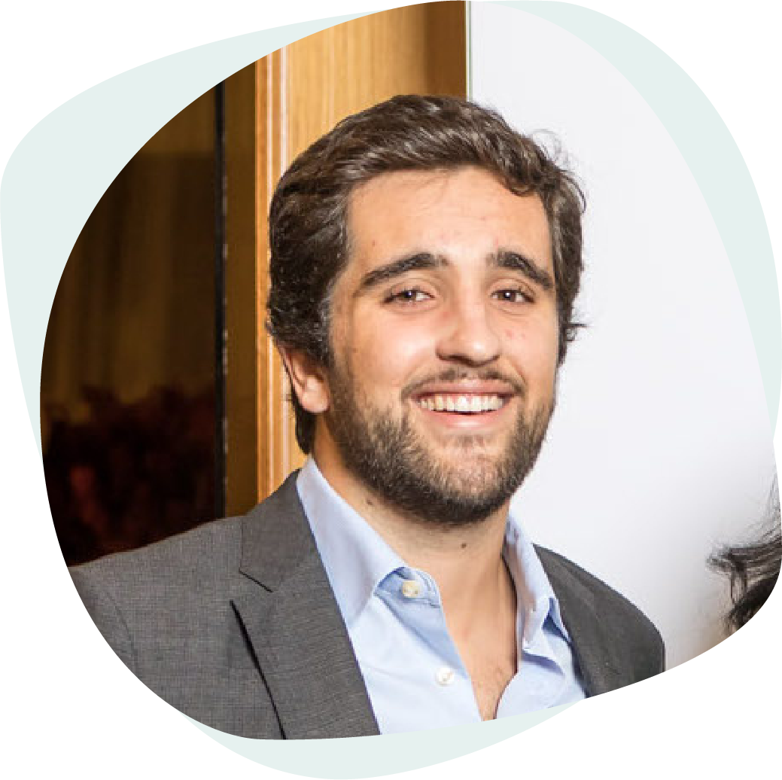

Quem somos?
José Pais
Médico, fundador e CEO
“Quero criar em Portugal a solução centralizada da saúde que há muito tempo faltava.”
Guilherme Fernandes
Empreendedor e COO
“Juntos podemos tornar a Umedicu a app essencial para a saúde dos pacientes portugueses”
A ideia para este projeto surgiu à medida de que avançava no meu curso de Medicina. Ao contactar com a realidade clínica, apercebi-me que por falta de um registo médico centralizado e universal, os pacientes têm os seus registos médicos electrónicos dispersos e muitas vezes inacessíveis.
Existe uma dificuldade acrescida de acesso a cuidados de saúde, não só pela escassez de prestadores, mas também pela ausência de um local de pesquisa único, dedicado exclusivamente à saúde. Isto contribui para um acompanhamento ineficaz do paciente, levando a uma má gestão de recursos e consequente falta de igualdade no acesso aos cuidados de saúde. Assim nasceu a Umedicu, com a visão de garantir que todos conseguem ter acesso aos seu registos médicos electrónicos, arquivá-los de forma simples e interpretável e ainda partilhá-los com quem desejam. Da mesma forma, oferecemos uma ferramenta de pesquisa de cuidados de saúde que permite encontrar o profissional indicado, no local desejado, na hora ideal, agilizando o processo de procura e marcação dos mesmos. Façam parte desta mudança connosco!
A convite do José, decidi juntar-me ao projeto Umedicu. Após criar a minha primeira startup no estrangeiro, estou muito entusiasmado por regressar a Portugal, desta vez para dar vida a algo necessário e inovador no setor da saúde.
Para que possamos oferecer os melhores serviços, precisamos de ter connosco os parceiros mais adequados, que entreguem à Umedicu e aos pacientes portugueses o melhor que têm para oferecer.
Este não é apenas mais um projeto na área da saúde, este é o projeto de que os portugueses,, os profissionais e as clínicas necessitam para dar um passo em frente na inovação e no acesso aos seus cuidados de saúde.
Mal posso esperar para que possam ver e aproveitar o que temos estado a preparar nos últimos meses.
Uma app, toda a sua saúde!
Façam parte desta mudança connosco!

Slide 11

















Icons & Tags
Apoio ao template
Genericos
Clínicas
Tags
Prof. de Saúde
Logos
Pacientes

Slide 12
Icons & Tags
Apoio ao template
Genericos
Tags

Slide 13
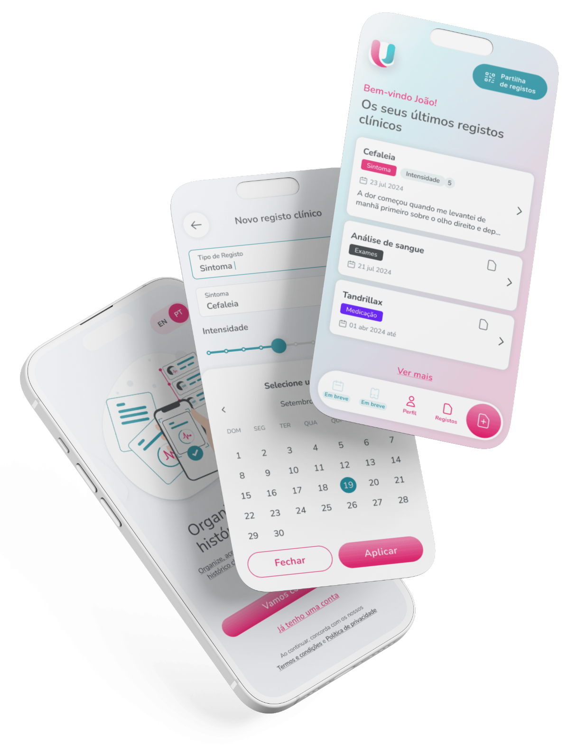






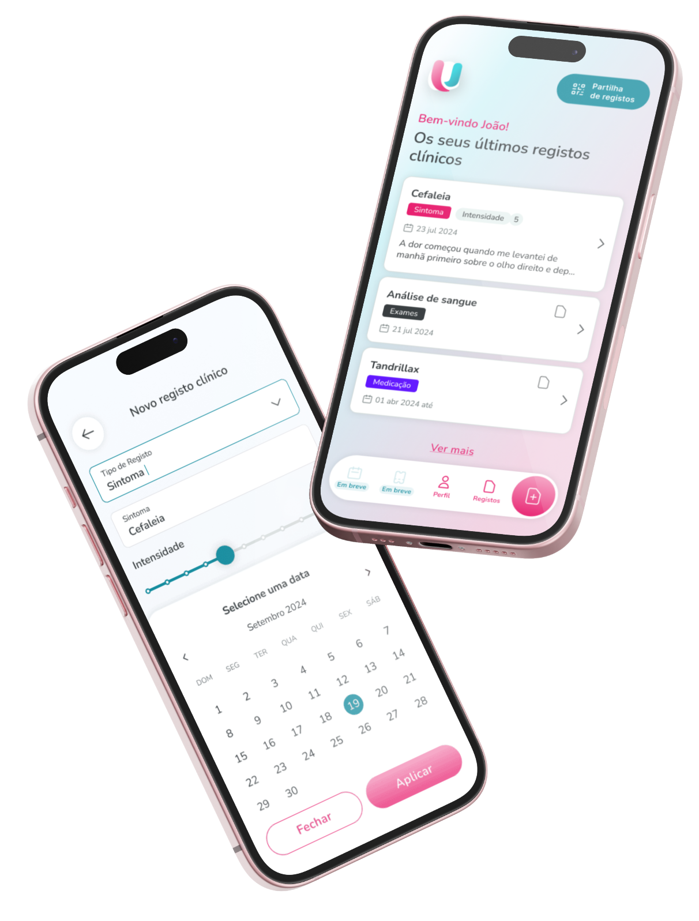
Imagens e Illustrações de apoio
Apoio ao template

Slide 14
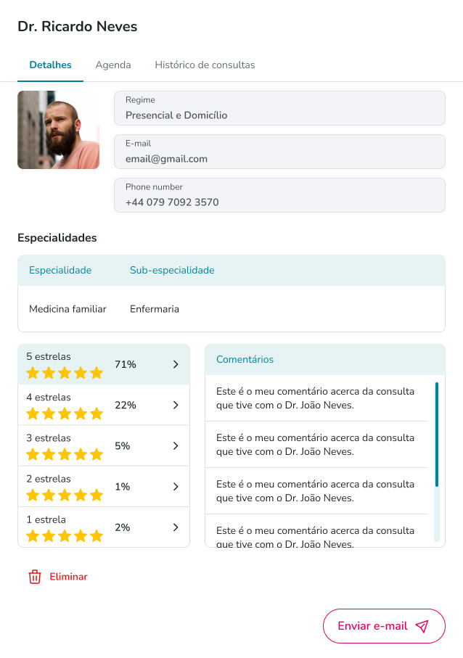
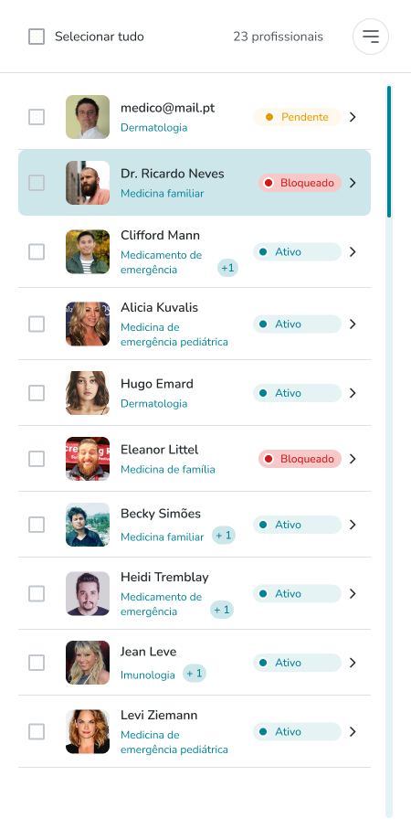
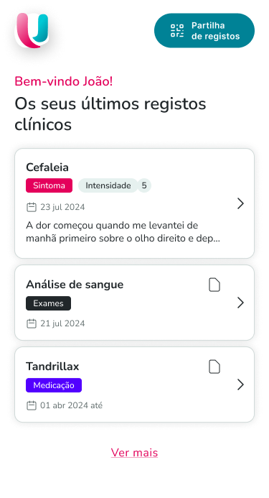
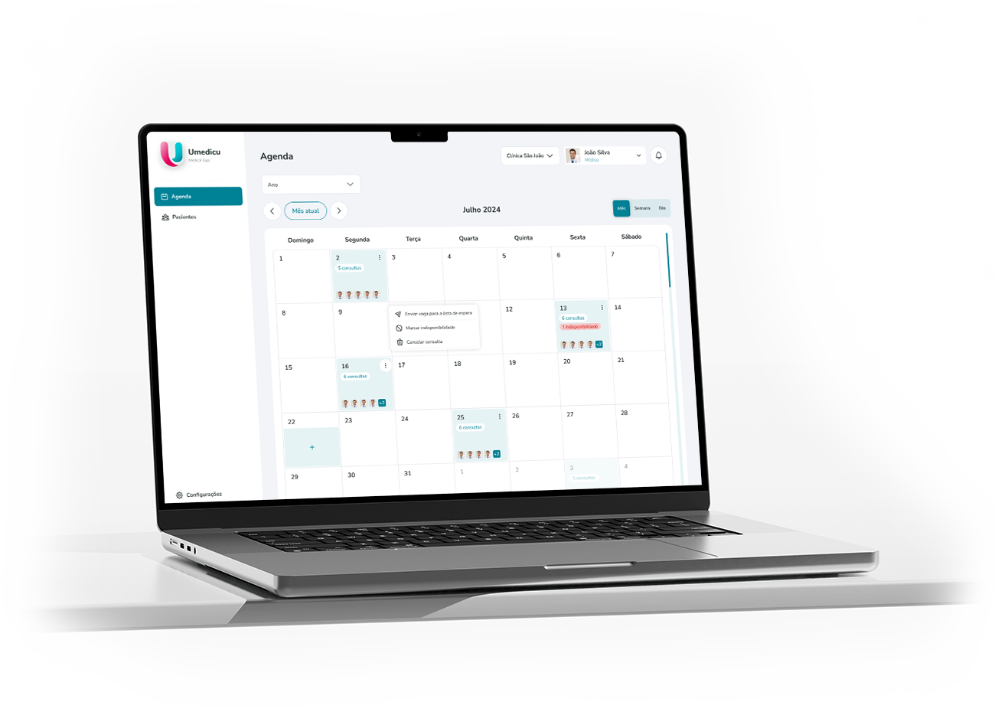

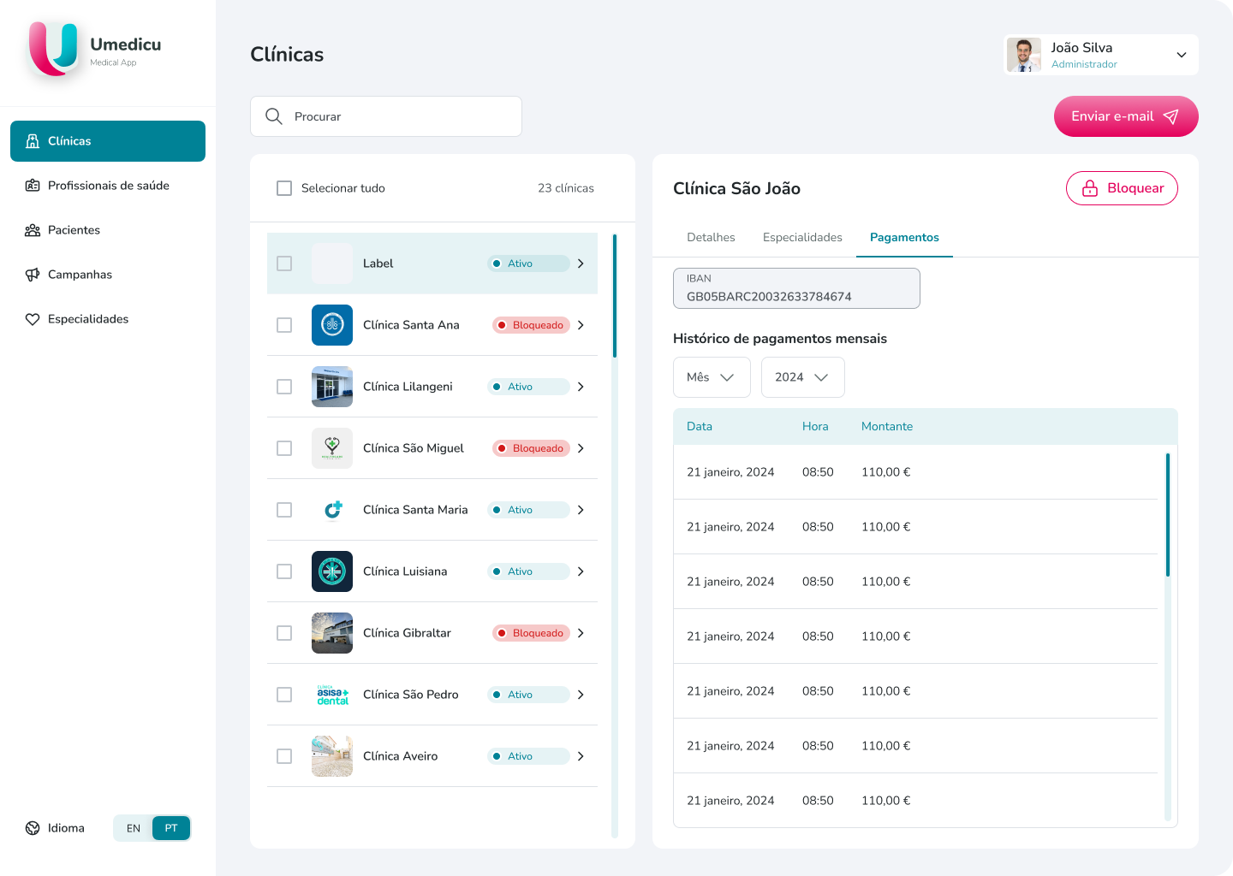

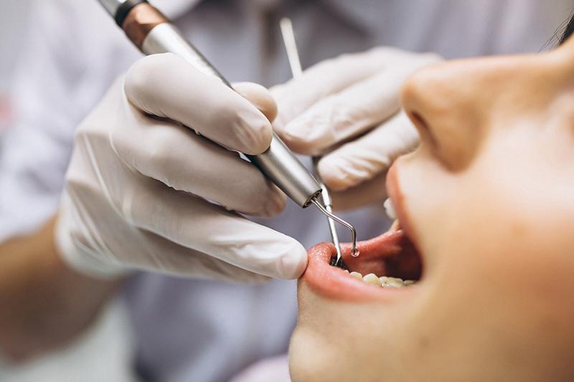
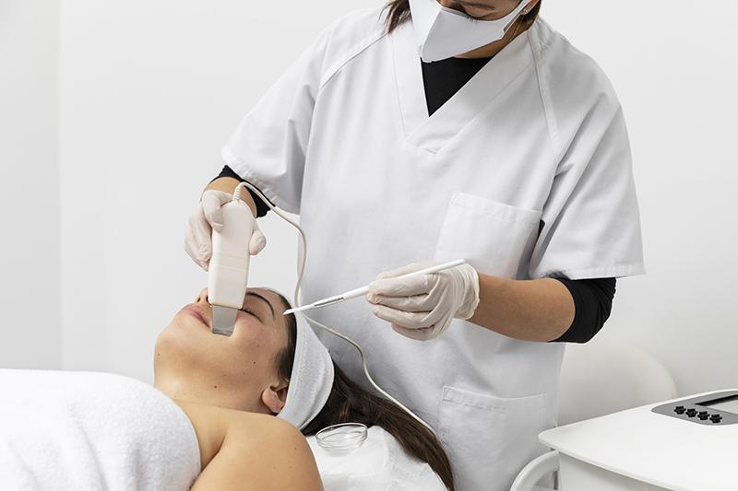

Imagens e Illustrações de apoio
Apoio ao template

Slide 15
Quem somos
José Pais
Fundador e CEO
Focado em criar em Portugal a solução centralizada da saúde que há muito tempo faltava.
Guilherme Fernandes
Fundador e CEO
Dedicado ao desenvolvimento e estruturação da Umedicu como uma marca de destaque em soluções de saúde em Portugal.
Notes:
Falta o meu pai - tem que aparecer como investidor ou algo parecido
Falta LOAD com equipa tecnica

Slide 16

Obrigado
Descarregue a App:
Equipa Umedicu
+351 912 912 912
geral@umedicu.com
www.umedicu.com

